Slide 1
서비스경험디자인
과 정 명 : 프론트엔드디자인
(웹디자인&웹퍼블리싱)
훈련생명 : 이예진 (인)
서비스경험디자인 관찰조사
서비스경험디자인 시나리오개발
프로젝트개요
사용자유형분류
관찰조사 설계하기
서비스정보수집
사용자 관찰조사하기
기획하기
시나리오 제작하기
평가보완하기

Slide 2
프로젝트 개요
프로젝트 목표 및 설명 :
온라인으로 편하게 주문 할 수 있도록 더 눈에 잘 띄고 번거로움 없이 쉽게 서비스를 제공 할 수 있도록 하는 것이 목표이다.
장점 :
메뉴를 굳이 클릭 하지 않아도 장바구니에 담을 수 있어서 더 쉽게 주문을 할 수 있다.
주문하기가 밑에 고정적으로 띄워져 있어서 주문하기를 찾거나 이동해야 하는 번거로움이 없다
메뉴 주문할 때 카테고리가 있어서 원하는 메뉴를 쉽게 찾을 수 있다.
기대효과 : 더 쉽고 편하게 온라인 주문을 할 수 있다.

Slide 3
서비스 환경에 대한 사용자의 요구조건을 예측할 수 있다.
사용자의 경험요소들의 파악을 통해 디자인 전략으로 적용할 수 있다.
사용자 라이프스타일, 인구학적 특성, 소비심리학적 특성을 조사할 수 있다.
조사된 특성 요인들을 중심으로 사용자 유형을 분류할 수 있다.
사용자유형분류
TYPE 1 식사형
온라인 주문을 하는 고객 포장하는 고객 매장에서 식사하는 고객
TYPE 2 관찰형
주문 전에 할인 받을 수 있는 부분이나 혜택 받을 수 있는 부분이 있는지 확인하는 고객 주문 전 상세하게 메뉴를 확인 하고싶은 고객 사업적으로 관심이 있어서 상세하게 살펴보는 유형
TYPE 3 불만형
- 서비스 등 여러가지 부분에서 불만을 느끼어 본사와 소통할 수 있는 부분을 찾는 유형

Slide 4
문헌조사 및 데스크 리서치를 통해 조사된 내용을 바탕으로 사용자 관찰을 구체적으로 기획할 수 있다.
기본 자료조사를 바탕으로 서비스 개발 방향을 조망하여 정리 할 수 있다.
관련 이론을 바탕으로 사용자 요구사항을 파악할 수 있다.
자료 수집을 바탕으로 사용자 요구를 파악할 수 있다.
경쟁사 조사를 통해 서비스 디자인 개념을 수립할 수 있다.
관찰조사설계하기
유형별 관찰 항목
TYPE 1 식사형 온라인 주문 : 배달 시간 및 서비스 중시함 포장 : 제품 및 서비스를 중시함 매장 식사 : 청결도 서비스를 중시함
TYPE 2 관찰형 할인 혜택 : 어떠한 이벤트가 있고 혜택을 받을 수 있는지 정보를 알고 싶어 함 상세 메뉴 : 주문 전 메뉴들의 상세한 정보를 얻고 싶어 함 비즈니스 : 사업적으로 관심이 있어 살펴보고 상담 받고자 함
TYPE 3 불만형 - 불만형 : 불만족감에 대해 표현하며 소통 하여 해결하고자 함

Slide 5

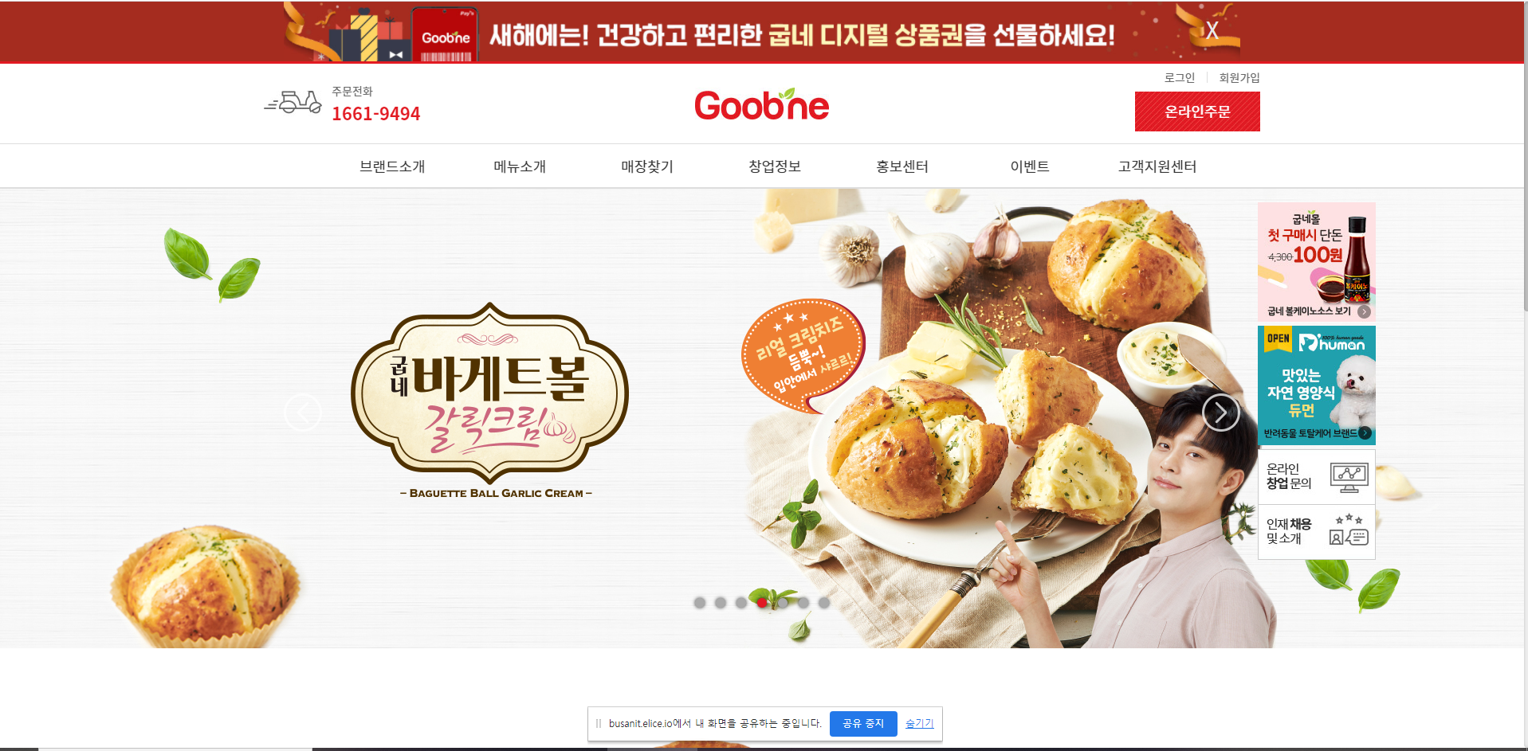
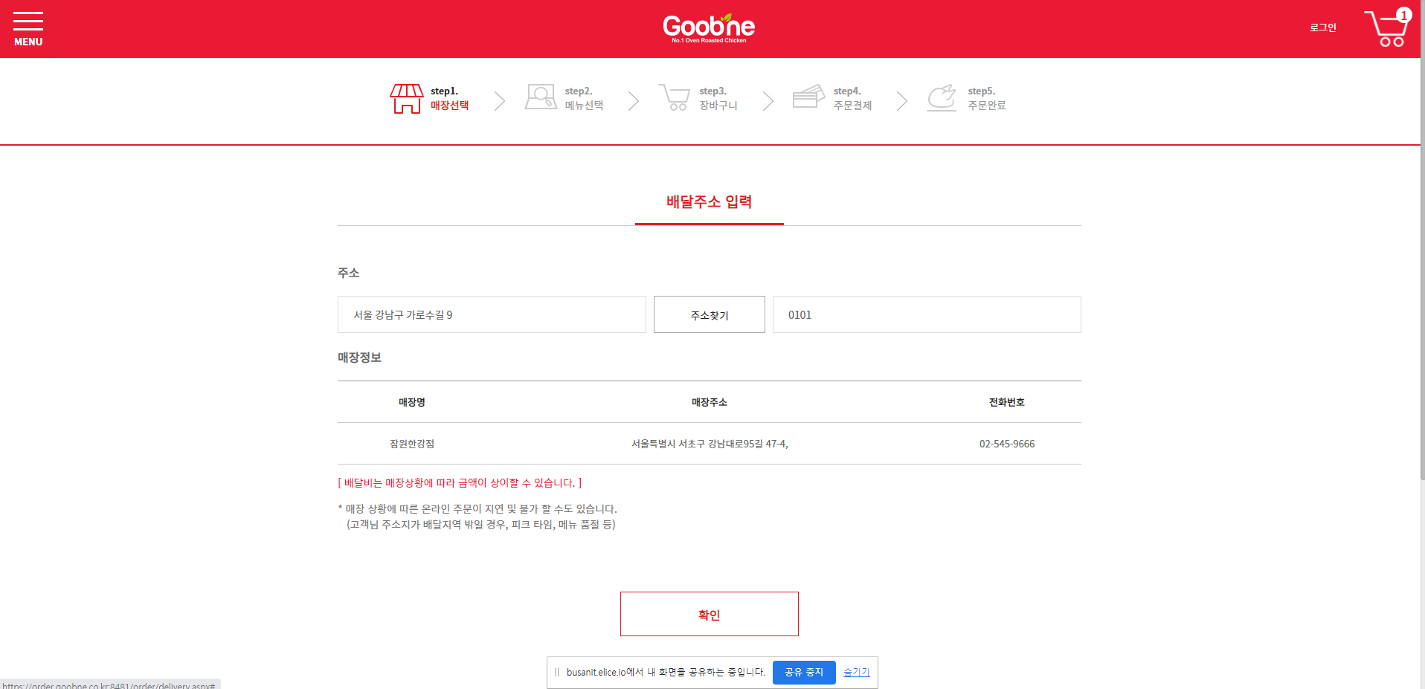
서비스정보수집
CI (회사1)
종합 의견 : 따로 온라인 주문 페이지를 만든건 편하고 좋은것 같지만 메뉴를 담을때 직접 그 메뉴를 클릭한 후에 장바구니에 담을수 있어서
번거로움이 있고 불편한 감이 있다. 또 메뉴를 고를때 전체메뉴만 있어서 종류별로 보지 못해 특정 사용자한텐 다소 불편할수 있을것 같다.
분석 대상
분석 기준
주요 내용 및 평가 방법
조사 대상
URL
Contents
연계성이 높고 소개 컨텐트로써 성실한가?
서비스에 적당한 컨텐트인가?
차별화 된 컨텐트는 만족스러운가?
주요내용 : 개인정보를 직접 기입해서
주문하기를 해보았다
Image
NAVI
사용성이 높은 UI구조인가?
분류체계의 명확성을 가지고 있는가?
네비게이션은 효율적인 구조인가?
주요내용 : 메뉴를 담은 후에 주문 할때 주문하기가 잘 보이는 곳에 있었으면 편했을 거 같다
장바구니에 담으려면 그 메뉴를 한번 더 클릭 한 후에 담을 수 있다는 점이 번거로웠다.
디자인은 세련되었는가?
브랜드의 이미지가 잘 적용된 색상인가?
동적요소가 있는가?
주요 요소가 눈에 띄이는가?
적절한 가독성을 제공하고 있는가?
이벤트 및 홍보 영역이 있는가?
주요내용 : 브랜드의 색을 잘 사용하였고
홍보나 이벤트 등 필요한 영역을 잘 사용한 거 같다
Visual
Image
Theme & Massage
주제 및 사이트 컨셉이 명확한가?
말하고자 하는 요소 파악이 분명한가?
메시지를 전달하기 위한 메뉴가 존재하는가?
주요내용 : 메뉴를 주문 할 때 카테고리가 없이 전체메뉴만 있어서 다소 불편했다
Support
고객지원 요소는 충분한가?
고객지원 정보의 접근성은?
정보의 비교 및 습득이 용이한가?
주요내용 : 고객지원 센터는 로그인 하지 않으면 열람 할 수 없는 점이 접근성이 조금 떨어졌던 거 같다

Slide 6
사용자 성향 조사를 통해 서비스 디자인 요소를 설정할 수 있다.
사용자 경험 조사를 바탕으로 잠재 요구를 파악할 수 있다.
사용자 잠재 요구를 바탕으로 서비스 환경 개선을 예측할 수 있다.
관찰조사하기
유사서비스 관찰조사하기(혹은 인터뷰)
URL :
관찰대상자 : 이혜진 관찰수행 내용 : 어떠한 메뉴가 있는지 알고 싶어 들어왔고 심심해서 브랜드 스토리 창업 등 여러가지 다른 카테고리들도 살펴보는 타입
관찰대상자 : 박성혜 관찰수행 내용 : 무슨 음식을 먹을지 고민 중에 사이트를 들어왔고 메뉴들을 자세히 살펴보았다.

Slide 7

시나리오 기획하기
퍼소나I
나이 : 22
성별 : 남
직업 : 대학생
성격 : 성격이 예민하며 무엇을 결정할 때 신중한 타입이다 스트레스를 받으면 먹을 거로 푸는 편이여서 메뉴를 고를 땐 더 신중 해진다.
마음에 들지 않거나 맛 없는 음식을 먹으면 기분이 안 좋아진다.
사용자 니즈 | 메뉴의 상세한 정보 추천메뉴 카테고리별 정리 된 메뉴 쉽고 편리한 온라인 주문
Business Goal | 주문 할 때에도 메뉴에 대한 상세 정보 표시 카테고리별로 메뉴 정리 인기 많은 추천메뉴 설정하여 배치
상황설명
평소 학업 스트레스,집에서 받는 스트레스가 많은 편이다.
그러다 보니 스트레스를 맛있는 음식을 먹으며 스트레스를 푸는 편이다. 그래서 한끼 식사를 먹을 때도 그냥 고르는 것 없이 신중한 타입이다. 결정장애가 조금 있는 편. 그래서 결정 하기가 시간이 걸린다. 메뉴를 볼 때도 꼼꼼하게 살펴보는 타입. 컴퓨터를 많이 사용하는 과이다 보니 거의 컴퓨터에 앉아있다. 복잡한걸 싫어한다
동기(특징) | 시나리오(세부목표) | 기능/콘텐츠 | 이용 행태
결정장애 | 결정장애가 조금 있는 편. 그래서 결정 하기가 시간이 걸린다 | 추천메뉴 | 카테고리 메뉴, 온라인 주문 할 때에도 추천메뉴 배치
꼼꼼한 타입 | 메뉴를 볼 때도 꼼꼼하게 살펴보는 타입 | 상세한 설명 | 어떤 재료가 들어가 있는지 등 상세하게 메뉴에 대한 설명 표시
거의 컴퓨터 사용 | 컴퓨터를 많이 사용하는 과이다 보니 거의 컴퓨터에 앉아있다. . 복잡한걸 싫어한다 | 간단한 절차의 온라인 주문 | 홈페이지에 눈에 잘 띄게 디자인,복잡하지 않고 쉬운 절차

Slide 8

퍼소나II
나이 : 25
성별 : 여
직업 : 승무원
성격 : 웬만하면 참는 편이지만 한번 화나면
말릴 수 없는 타입이다.
사람을 대하는 일이다 보니
스트레스를 많이 받아서 유일하게 푸는 법이
매운 음식을 먹으며 스트레스를 푸는 것이다.
호기심이 많음,이야기 나누는 것을 좋아함,
사용자 니즈 | 맛에 대한 상세한 설명 맵기 표시 배달 시간 표시
Business Goal | 어떤 맛이 나는지 설명 표시 음식에 따라 맵기에 대한 단계 표시 매운 음식만 모은 카테고리 만들기 배달 예상시간 표시
상황설명
일을 하며 진상 손님을 만나 스트레스 가득 차 있는 상태였다.
집에 돌아와 매운 음식을 시켜 먹으려고 찾다가 한 사이트에 들어가 메뉴를 보고 있었는데 얼마나 매운지 표시 되지 않아 알 수 없었고 그 메뉴마다 맵기를 알려면 따로 검색해야 한다는 게 매우 귀찮았다.
호기심이 많아서 괜히 사이트에 들어가면 이것저것 살펴보는 타입,성격이 급하며 기다리는 걸 안 좋아한다.
동기 | 시나리오 | 기능/콘텐츠 | 이용 행태
매운 음식 | 얼마나 매운지 표시 되지 않아 알 수 없었고 그 메뉴마다 맵기를 알려면 따로 검색해야 한다는 게 매우 귀찮았다. | 맵기,매운 음식 카테고리 | 음식에 따라 얼마나 매운지 표시하고 매운 음식만 모아 놓은 카테고리 만들기
참을성 | 성격이 급하며 기다리는 걸 안 좋아한다. | 배달 예상시간 | 배달 예상시간 알려주고 조금만 기다려 달라는 친절한 메시지 표시

Slide 9
시나리오 제작하기
[기능]
홈페이지에 배달,포장 온라인 주문 눈에 잘 띄게 디자인
2. 검색기능-맛 별 검색:매운맛, 안 매운맛 등 메뉴 별 검색 :
세트, 단품, 음료 등
[주문 페이지]
메뉴, 온라인 주문 할 때 등 메뉴에 대한 맵기,맛 등 상세한 정보 확인 가능
메뉴 종류별,매운 음식 카테고리별로 확인 가능
굳이 주문하기를 찾지 않을 수 있도록 주문하기를 항상 하단에 띄어 놓기
메뉴를 클릭하지 않아도 장바구니에 담을 수 있음
절차가 복잡하지 않도록 최소화
배달 예상시간 표기
주문 시 친절하고 기분 좋아지는 메시지 표시

Slide 10
시나리오 제작하기
[주문 절차]
배달 , 포장 선택
주소지 입력, 원하는 근처 지점 선택
메뉴 장바구니 담기
결제
완료

Slide 11
평가보완하기
[추출한 필요기능]
메뉴정보, 추천/인기메뉴, 카테고리, 온라인주문, 재료 등 상세정보, 맛 평가, 맛 별 모음(맵기/달기), 배달시간
검색기능-맛 별 검색:매운맛, 안 매운맛 등
메뉴 별 검색 : 세트, 단품, 음료 등
[추가적으로 필요한 기능]
주문 시 매장 거리 표시
관심메뉴 즐겨찾기
상단이동 되는 TOP 배치
[전체시나리오]
1. 배달주문, 방문포장주문 을 선택한다
2. 검색을 통해 원하는 메뉴 선택한다(필터링: 맵기, 카테고리 등)
3. 배달 및 포장완료 시간을 확인하고 결제한다.(기분 좋은 피드백)

